Slide 1
Prueba Nacional Estandarizada
Diagnóstica
Ubicación en Lenguas Extranjeras

Slide 2
Experiencias innovadoras en evaluación… ¿para quién?

Slide 3
Prueba diagnóstica (2023)
Censal
Primaria: 69 mil
Secundaria: 65 mil
Se incorporó el formato digital de aplicación

Slide 4
Prueba diagnóstica (2023)
Se basa en conocimientos y habilidades (perfil de salida)
Niveles de desempeño: básico, intermedio y avanzado
Informes: nacional, regional y por centro educativo
Acompañamiento al docente mediante estrategias metodológicas

Slide 5
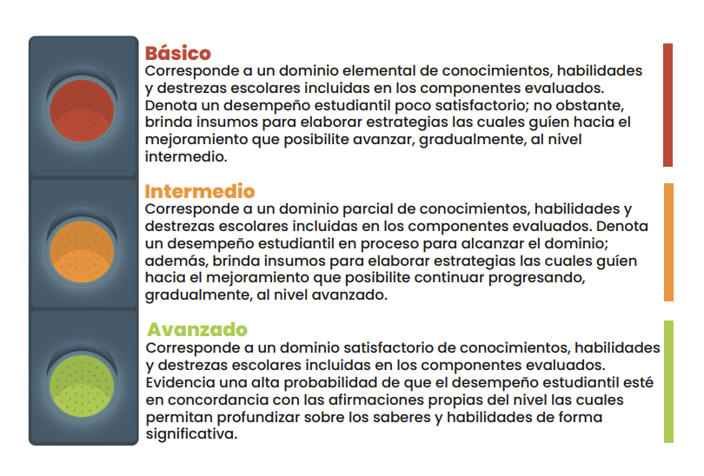
Niveles de desempeño: descriptores generales

Slide 6
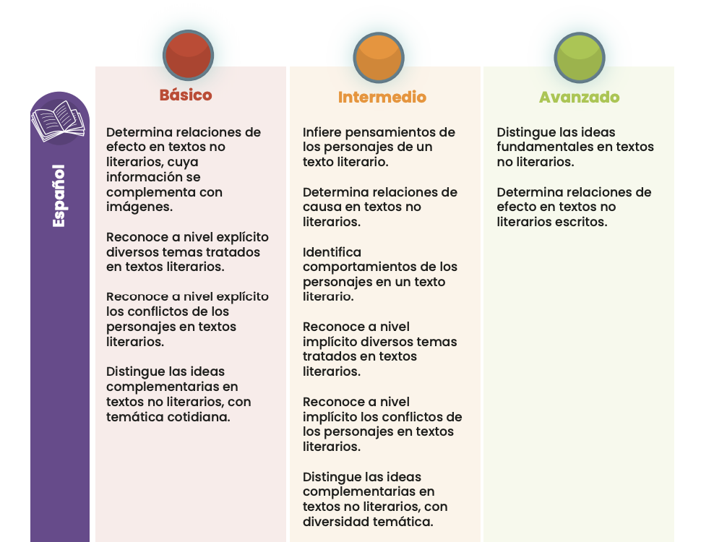
Niveles de desempeño: descriptores específicos

Slide 7
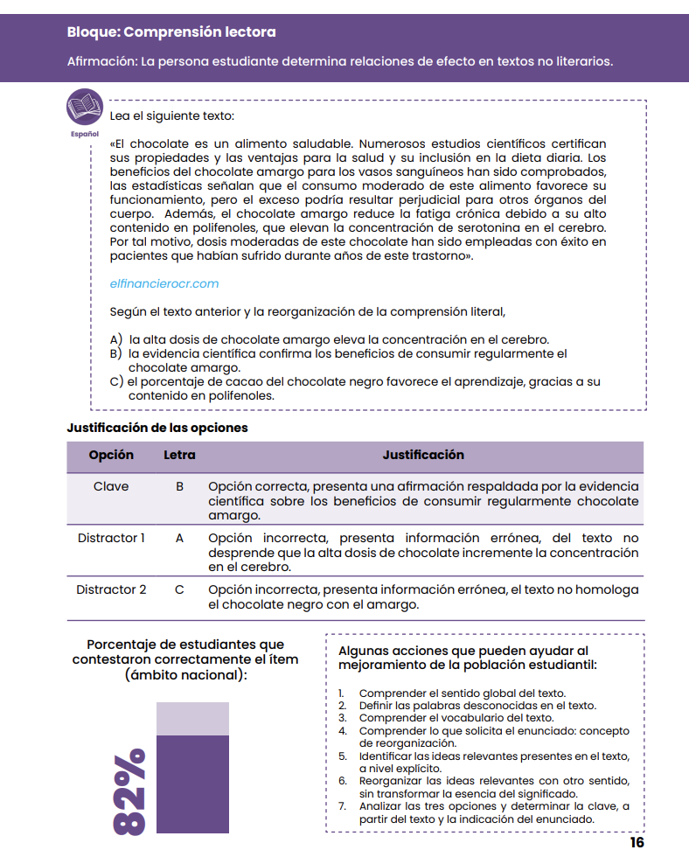
Ejemplo de ítem liberado

Slide 8
Prueba de ubicación en Lenguas Extranjeras (2023)
Inglés: 63 mil
Francés: 3 mil
Totalmente digital (con excepciones)
Por primera vez realizada desde el Ministerio de Educación Pública

Slide 9
Prueba de ubicación en Lenguas Extranjeras (2023)
Solo en lectura y escucha
Ubicación en bandas según nivel de dominio lingüístico y tipo de usuario (básico, independiente, competente)
Se trabaja en conjunto con la Universidad de Costa Rica para la aplicación de la parte de expresión oral y de expresión escrita

